Slide 1
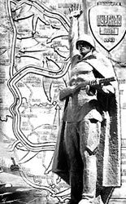
Курская битва
Герои Курской битвы

Slide 2
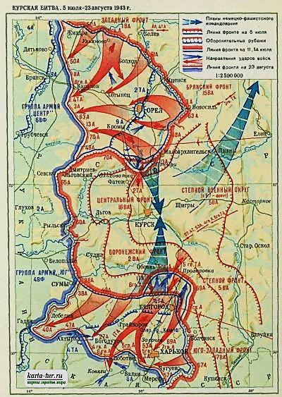
Курская битва
В ходе зимнего наступления Красной армии в центре советско-германского фронта образовался выступ глубиной до 150 и шириной до 200 километров, обращенный в западную сторону (так наз. «Курская дуга»). На протяжении апреля — июня 1943 г. на фронте наступила оперативная пауза, в ходе которой стороны готовились к летней кампании.
Немецкое наступление летом 1943 г. носило кодовое наименование операция «Цитадель». Планировалось нанести два удара по Курску из Орла и Харькова, окружить советские части, разгромить их и устремиться в дальнейшее наступление на Москву

Slide 3
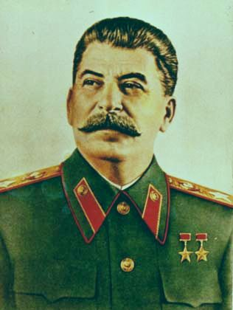
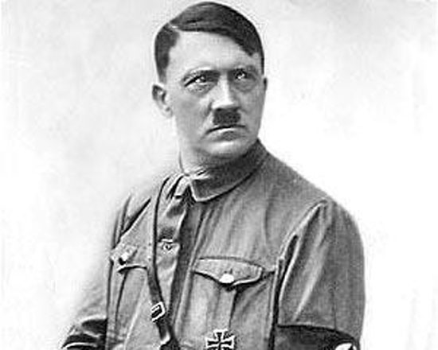
Планы и силы сторон

Slide 4
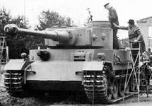
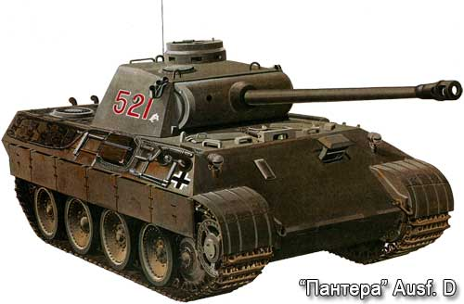
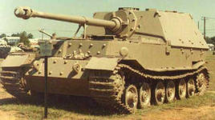
Операция «Цитадель»
Для проведения операции немцы сосредоточили группировку, насчитывавшую свыше 50 дивизий (из них 18 танковых и моторизированных), общей численностью около 900 тысяч человек. Руководство войсками осуществляли генерал-фельдмаршал фон Клюге (группа армий «Центр») и генерал-фельдмаршал фон Манштейн (группа армий «Юг»),генерал-фельдмаршал Модель, группа армий «Центр». Для проведения операции в район Курска были выдвинуты несколько элитных танковых дивизий СС:
1-я дивизия «Лейбштандарт CC «Адольф Гитлер»
2-я танковая дивизия СС «Дас Райх»
3-я танковая дивизия СС «Тотенкопф» "Мёртвая Голова"
Войска получили новую технику:
134 танка Pz.Kpfw.VI «Тигр», 190 Pz.Kpfw.V «Пантера», 90 штурмовых орудий Sd.Kfz. «Фердинанд» всего 348 новых танков и самоходок
Т- VI»Тигр»
«Пантера»
«Пантера»
«Фердинанд»

Slide 5
Операция «Цитадель»
Руководство войсками осуществляли генерал-фельдмаршал фон Клюге (группа армий «Центр») и генерал-фельдмаршал фон Манштейн (группа армий «Юг»),генерал-фельдмаршал Модель, группа армий «Центр».

Slide 6
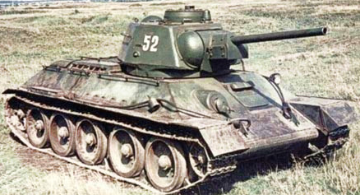
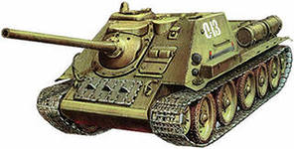
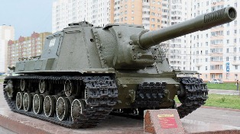
Советское командование приняло решение провести оборонительное сражение, измотать войска неприятеля и в критический момент перейти в контрнаступление. С этой целью на фасах курского выступа была создана глубоко эшелонированная оборона( в общей сложности до 8 оборонительных рубежей с расположением в тылу резервного Степного фронта.
Т-34 (1942)
САУ-85
СУ-152

Slide 7
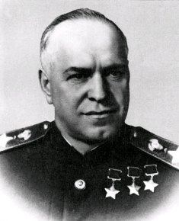
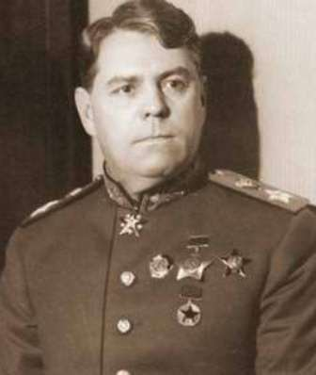
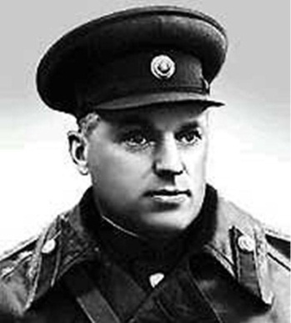
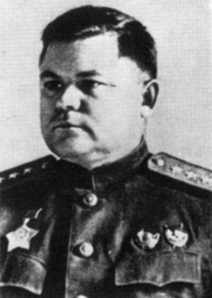
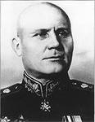
Советское командование :войска Центрального фронта (ком. — генерал армии К. Рокоссовский) ,Воронежского фронта (ком. — генерал армии Н. Ватутин) Войска,, опирались на Степной фронт (комгенерал-полковник И. Конев). Координацию действий фронтов осуществляли представители Ставки Маршалы Советского Союза Георгий Г.Жуков и А. Василевский.
Г. К. Жуков
А. М. Василевский
К. К. Рокоссовский
Н. Ф. Ватутин
И. С. Конев

Slide 8
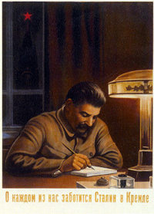
Разведка и стратегический талант
12 апреля 1943 года на стол Сталина лёг переведённый с немецкого точный текст директивы № 6 «О плане операции „Цитадель“» немецкого верховного командования, завизированный всеми службами вермахта, но ещё не подписанный Гитлером, который подписал его только через три дня. Эти данные были получены разведчиком, работавшим под именем «Вертер».
Но ещё 8 апреля 1943 г. Г. К. Жуков опираясь на данные разведывательных органов фронтов курского направления весьма точно предсказал силу и направление немецких ударов по Курской дуге:
«…я считаю, что главные наступательные операции противник развернёт против этих трех фронтов, с тем чтобы, разгромив наши войска на этом направлении, получить свободу манёвра для обхода Москвы по кратчайшему направлению… .»

Slide 9
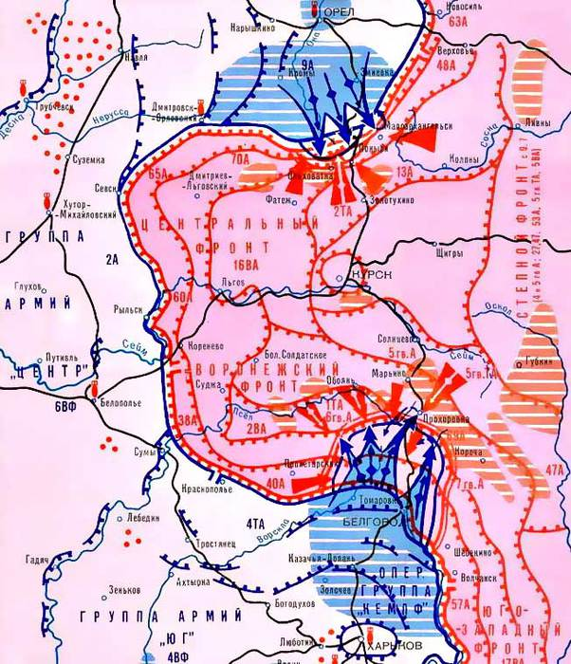
Курская битва. Оборонительный этап (5 июля – 12 июля 1943 г.)
Германское наступление началось утром 5 июля 1943 года. Поскольку советскому командованию было точно известно время начала операции —5 часов утра), в 2:20 по московскому времени силами двух фронтов была проведена артиллерийская контрартподготовка
В 6 часов утра немцы также нанесли по советским оборонительным рубежам бомбовый и артиллерийский удар. Перешедшие в наступление танки сразу столкнулись с серьёзным сопротивлением. Главный удар на северном фасе был нанесен в направлении Ольховатки. Не достигнув успеха, немцы перенесли удар в направлении Понырей, но и здесь не смогли прорвать советскую оборону. Вермахт смог продвинуться лишь на 10—12 км, после чего уже с 10 июля потеряв до двух третей танков, немецкая армия перешла к обороне.

Slide 10
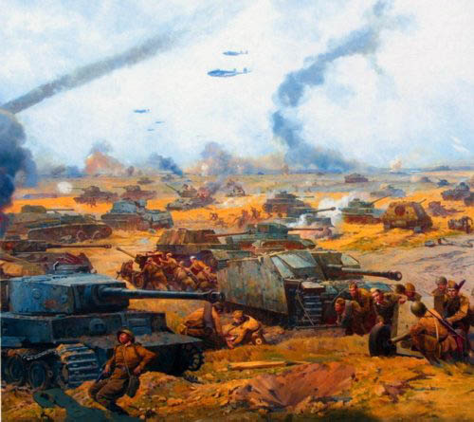
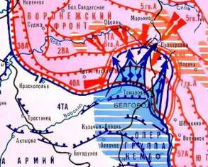
На южном фасе главные удары немцев были направлены в районы Корочи и Обояни. Основной удар с южного направления наносился силами 4-й ТА Гота, 48 тк и 2 тк СС) при поддержке армейской группы «Кемпф». одна из генеральных целей операции «Цитадель» — уничтожению резервов Красной Армии в районе ст. Прохоровка. Героическая оборона села Черкасское 5 июля 1943 г
12 июля в районе Прохоровки произошёл один из крупнейших в истории встречный танковый бой(ок.700 нем. танков и 850 сов. – 5 ТА П.Ротмистрова
«… Стоял такой грохот, что перепонки давило, кровь текла из ушей. Сплошной рев моторов, лязганье металла, грохот, взрывы снарядов, дикий скрежет разрываемого железа… От выстрелов в упор сворачивало башни, скручивало орудия, лопалась броня, взрывались танки

Slide 11
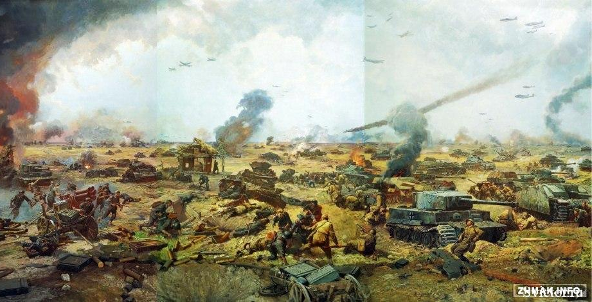
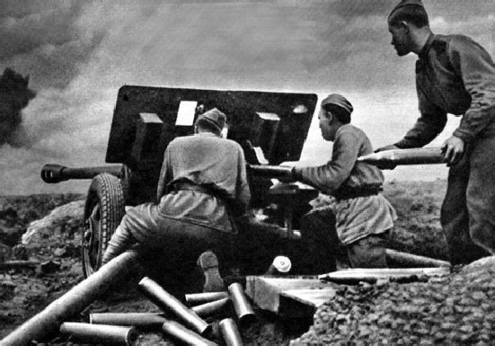
« Продвинувшись за 5-12 июля на 35 километров,
войска Манштейна были вынуждены, протоптавшись на достигнутых рубежах три дня в тщетных попытках взломать советскую оборону, начать отвод войск с захваченного «плацдарма»
. В ходе сражения наступил перелом.

Slide 12
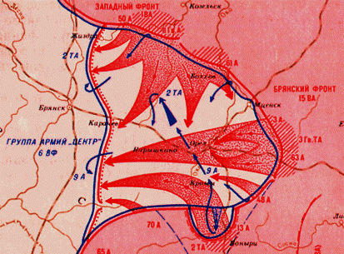
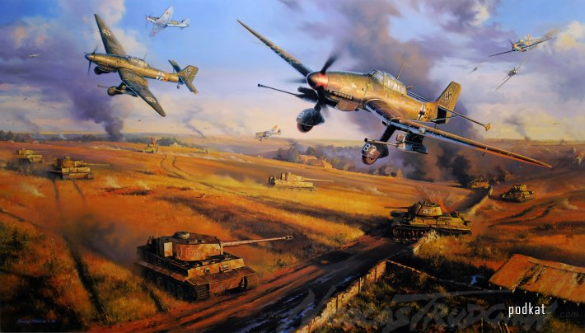
Контрнаступление.
12 июля Западный (командующий генерал-полковник В.Соколовский) и Брянский (командующий генерал-полковник М. Попов) фронты начали наступление против 2-й танковой и 9-й армий врага в районе Орла. К исходу дня 13 июля советские войска прорвали оборону противника. 26 июля немцы оставили Орловский плацдарм и начали отход на оборонительную линию «Хаген» (восточнее Брянска). 5 августа советские войска заняли Орёл.
Операция «Кутузов»

Slide 13
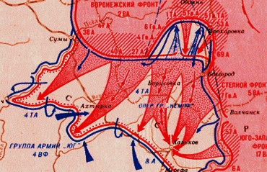
Контрнаступление.
На южном фасе контрнаступление силами Воронежского и Степного фронтов началось 3 августа. 5 августа был освобожден Белгород, 7 августа — Богодухов. Развивая наступление, советские войска
11 августа перерезали железную дорогу Харьков-Полтава,
23 августа овладели Харьковом. Контрудары немцев успеха не имели.
5 августа в Москве был дан первый за всю войну салют — в честь освобождения Орла и Белгорода.
Операция «Полководец Румянцев»

Slide 14
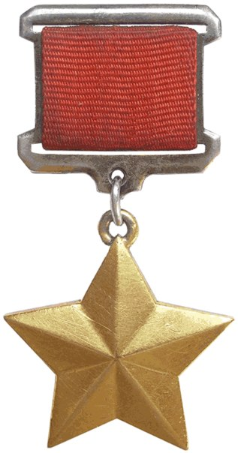
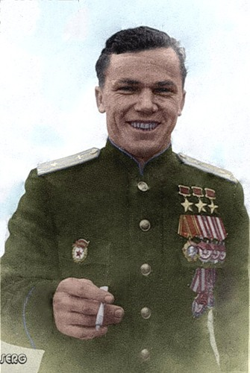
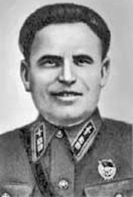
Герои Курской Битвы
И.Н.Кожедуб
А.К.Горовец
Более 100 тыс. солдат и офицеров награждены орденами и медалями. Б. 180 удостоены звания Героя Советского Союза
А.П.Маресьев
Шаландин В.С..

Slide 15
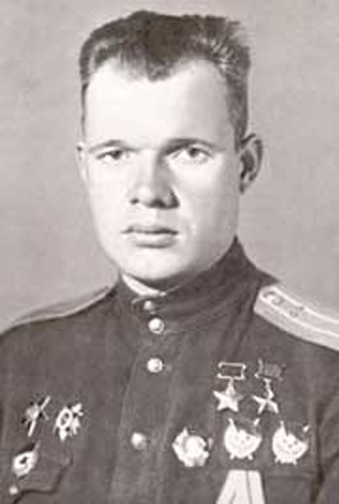
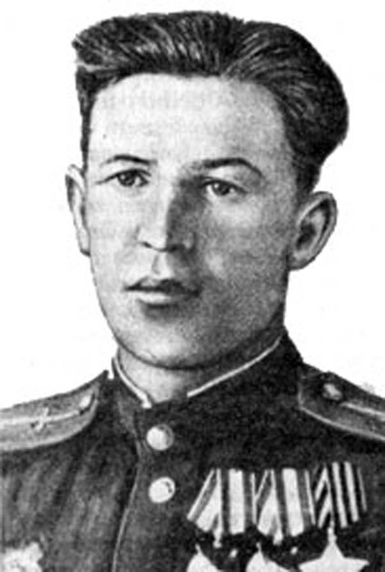
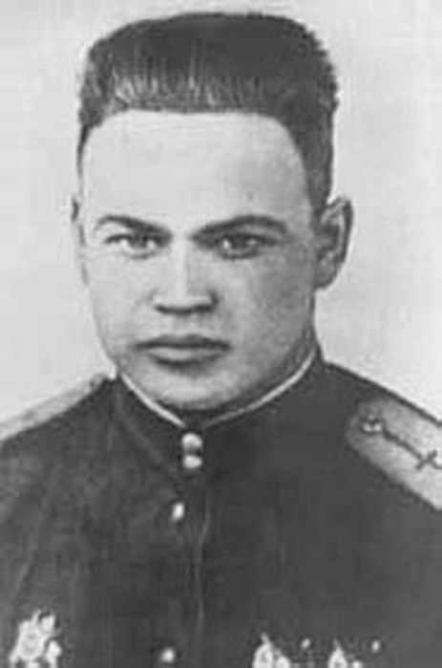
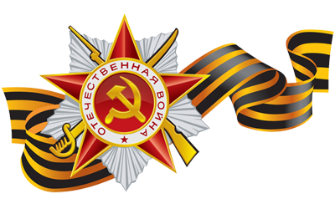
Герои Курской битвы - ярославцы
В.М.Голубев
Б.Д.Щапов
Н.А.Кривов

Slide 16
Фельдмаршал Эрих фон Манштейн, разрабатывавший операцию «Цитадель» и проводивший ее, впоследствии так отзывался о ней:
«Она была последней попыткой сохранить нашу инициативу на Востоке. С ее неудачей, равнозначной провалу, инициатива окончательно перешла к советской стороне. Поэтому операция «Цитадель» является решающим, поворотным пунктом в войне на Восточном фронте».
По мнению Маршала Советского Союза Г.К. Жукова сражение на курской дуге "по своим масштабам, ожесточенности, быстротечности и сменяемости боевой обстановки, стремительности и упорству борьбы, по количеству людей, не имеет равных в мировой истории за всю историю войн. Курская битва, несомненно, самая крупная битва."

Slide 17
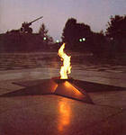
1943 г.
2013 г.
К 70-летию Курской битвы

